Slide 1

XLua介绍

Slide 2

xLua是什么
能在unity下跑lua脚本，因而技术上支持逻辑更新
让C#和Lua间可以很方便的相互调用
.net虚拟机
对象函数级别
xLua
对象函数级别
lua虚拟机

Slide 3

xLua初体验
Lua里像使用一个普通Lua函数那样使用C#函数，像使用一个table那样使用C#对象
C#里以delegate去调用lua函数，以interface或者类Dictionary的方式去访问lua的复杂类型

Slide 4
主要特性
完整支持lua访问C#所有特性
  包括event，extension method，操作符重载这些别方案不一定有的特性
C#可以调用任意的lua函数，访问lua table内任意数据。
无缝支持生成代码及反射
  所谓无缝，就是两种方式使用上是一样的，两者间切换无需改业务代码
  可以随时调整生成策略，省心
  自动生成link.xml，避免il2cpp下的代码剪裁而导致反射不可用
支持lua53及luajit21
  lua53有原生64位整数，位操作，utf8支持，而且支持苹果的bitcode
  luajit性能更好

Slide 5
开发效率
Editor下无需生成代码
  不用修改接口就生成下代码
  策划、美术轻松使用
编程
  lua侧无api，C#所有类模拟到lua的CS模块
  支持把lua函数映射到C# delegate，lua table映射到C# interface实现
  支持lua table到C#复杂结构的自动转换：obj.a = {b = 1, c = {d = 2}}，obj是一个C#对象，a属性是个复杂结构体

Slide 6
运行效率
极致的互访性能（见附录）
C#调用lua函数优雅无gc alloc（下面简称gc）
C#操作lua table无gc
支持复杂值类型无gc
  只要不包含引用类型的struct都支持（Unity定义的一些struct，比如Vector3，或者自定义的struct），结构体可以嵌套
  相比之下，其它方案通常只支持有限种值类型，不支持自定义值类型
  方案采用内存拷贝，内存占用几乎等于源内存
枚举类型无gc
decimal无gc且不丢失精度
lazy load技术，业务用什么，加载什么

Slide 7
其它竞争力
更开放
  开放API以及CMake编译让业务更容易的加入lua扩展库，对于xLua本身则发布最精简的核心部分，在功能和安装包间取得最大平衡
  开放生成引擎，业务可编写插件生成自己所需代码，配置等。
更好的服务，可靠的版本
  全天候答疑
  至少中版本号以上会做主流机型适配测试
扩展功能
  TDR支持
  Lua Profiler
  内存泄漏定位工具

Slide 8
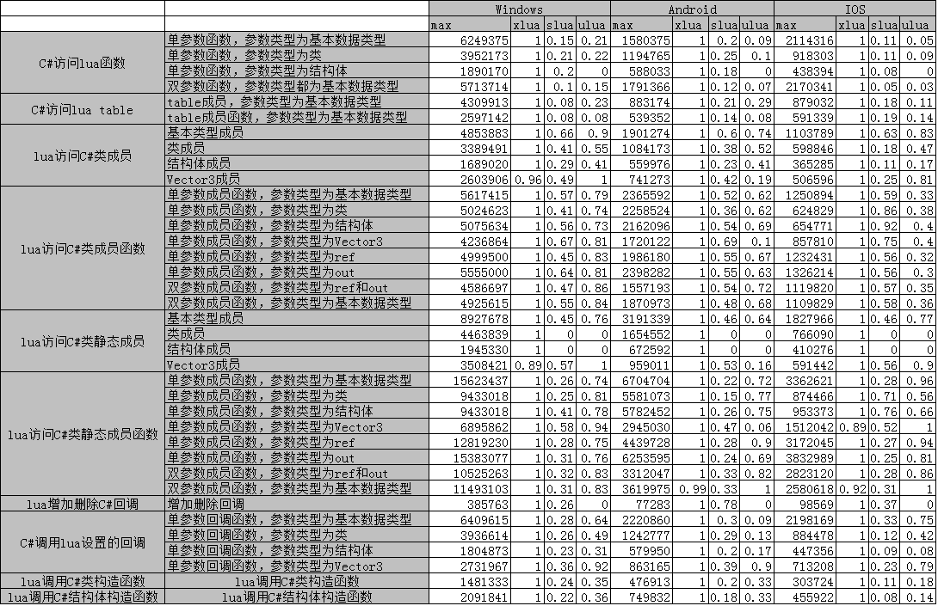
附录：某次性能测试

Slide 9
附录：XLua核心部分架构图
代码模版
基于XLua
的模版引擎
适配层
Lua
C#
生成代码
metatable
XLua运行时
p-invoke
通用反射适配层

